Slide 1
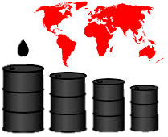
Geograﬁya
9-sinf
Mavzu:
Mineral resurslar
geografiyasi

Slide 2
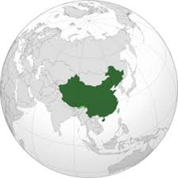
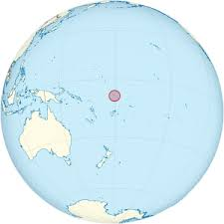
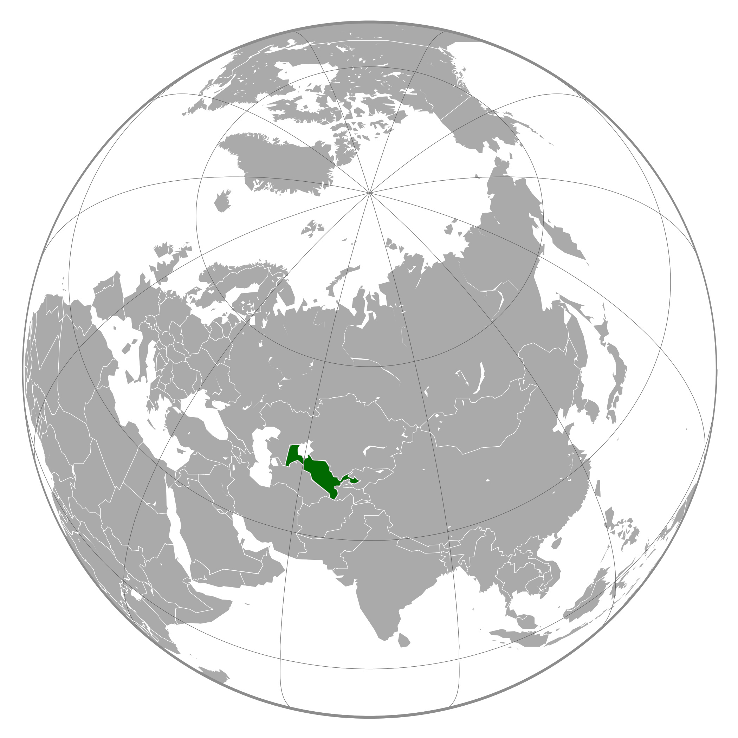
Avvalgi darsni takrorlash
Quyida ko‘rsatilgan davlatlarning qaysi biri tabiiy resurslarning ko‘p turlari bilan yaxshi ta’minlangan mamlakatlar guruhiga kiradi?
A)
B)
C)

Slide 3
SAVOLLAR
1-savol:
Tabiiy resurslar necha turga bo‘linadi?

Slide 4
JAVOB
Tabiiy resurslar 2 turga – tugaydigan va tugamaydigan resurslarga bo‘linadi.

Slide 5
SAVOLLAR
2-savol:
Tugaydigan, lekin qayta tiklanadigan tabiiy resurslarga nimalarni misol qilish mumkin?

Slide 6
JAVOB
Suv, yer va biologik resurslarni misol qilsa bo‘ladi.

Slide 7
SAVOLLAR
3-savol:
Jahon mamlakatlari tabiiy resurslar bilan ta’minlanganlik darajasiga ko‘ra necha guruhga bo‘linadi?

Slide 8
JAVOB
3 guruhga:
1) tabiiy resurslarning ko‘p turlari bilan yaxshi ta’minlangan mamlakatlar;
2) tabiiy resurslarning ayrim turlari bilan yaxshi ta’minlangan mamlakatlar;
3) tabiiy resurslar bilan ta’minlanmagan mamlakatlarga bo‘linadi.

Slide 9
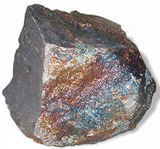
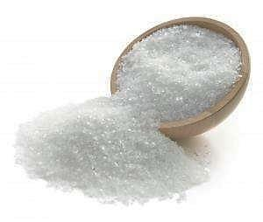
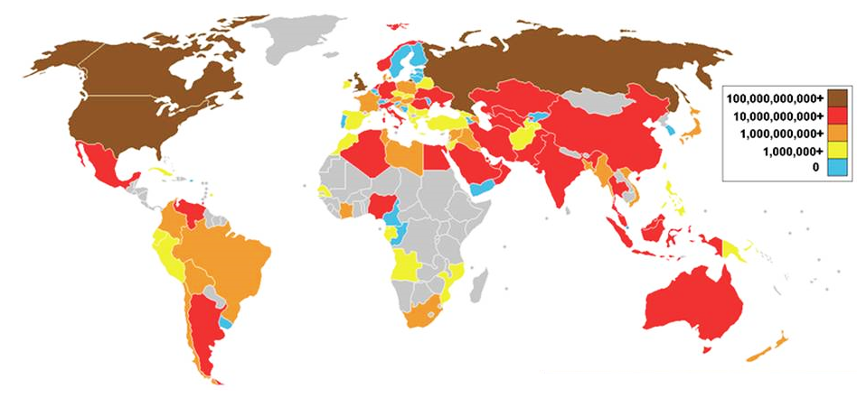
REJA:
“Mineral resurslar” tushunchasi va ta’rifi
Mineral resurslarning turlari
Mineral resurslar bilan yaxshi ta’minlangan mamlakatlar

Slide 10
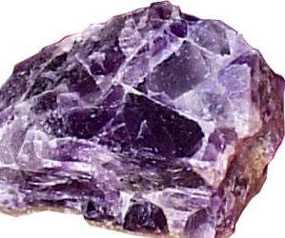
“Mineral resurslar” tushunchasi
Tabiatda minerallar holida uchraydigan tabiiy boyliklar mineral resurslar (foydali qazilmalar) deyiladi. Inson juda qadim zamonlardanoq mavjud resurslardan foydalanib kelgan.

Slide 11
Mineral resurslar
Hozirgi vaqtda dunyoda mineral resurslarning 200 ga yaqin turlaridan xo‘jalik ehtiyojlari uchun foydalanilmoqda.

Slide 12
Mineral resurslarning turlari
Yoqilg‘i-energetika
Noruda
Rudali

Slide 13
Tugaydigan tabiiy resurslar
Tugaydigan tabiiy resurslar
Tiklanadigan
Tiklanmaydigan

Slide 14
Tugaydigan tabiiy resurslar
Mineral resurslar, ya’ni foydali qazilmalar, tiklanmaydigan tabiiy boylik hisoblanadi.

Slide 15
Mineral resurslar orasida eng katta hajmda iste’mol qilinadiganlari quyidagilar:
Neft va tabiiy gaz
Ko‘mir
Temir rudalari
Qurilish materiallari

Slide 16
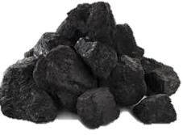
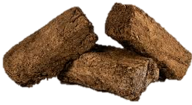
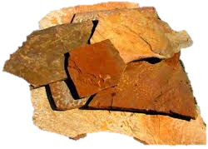
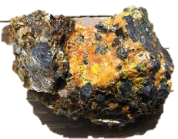
Mineral yoqilg‘i-energetika resurslariga quyidagilar kiradi:
Ko‘mir
Neft
Torf
Yonuvchi slanes
Uran

Slide 17
Eng muhim foydali qazilmalarning jahon bo‘yicha aniqlangan zaxiralari va qazib olinishi
Foydali qazilma turlari | O‘lchov birligi | Aniqlangan zaxiralari | Yillik qazib olinishi
Ko‘mir | mlrd. t | 861,5 | 7,3
Neft | mlrd. t | 191,3 | 4,3
Tabiiy gaz | trln. kub m | 180 | 3,6
Temir rudasi | mlrd. t | 160 | 2,1

Slide 18
Ko‘mir
Mineral yoqilg‘i zaxiralarining eng katta qismi ko‘mirga (70–75% gacha) to‘g‘ri keladi. Hozirgi vaqtda jahonda 3 600 dan ziyod ko‘mir havzalari va konlari bor bo‘lib, ular jami quruqlikning 15% ini egallaydi. Yirik ko‘mir havzalari ko‘proq Shimoliy yarimsharda joylashgan. Ko‘mirning eng yirik zaxiralari AQSH, Rossiya, Xitoy, Avstraliya, Hindiston, Germaniya, Ukraina, Qozog‘iston, JAR va Indoneziya davlatlariga to‘g‘ri keladi.

Slide 19
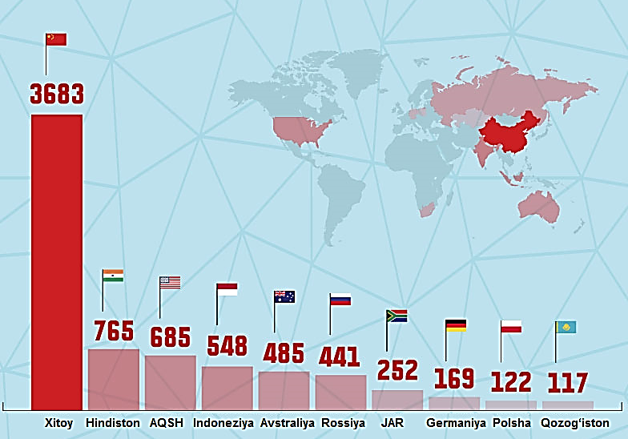
Ko‘mir qazib olish hajmi bo‘yicha peshqadam davlatlar (mln. tonna)

Slide 20
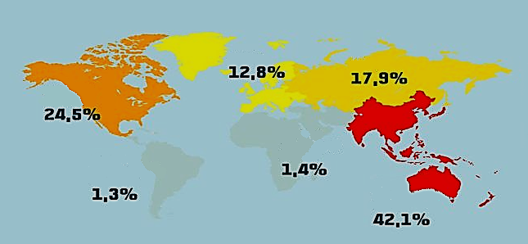
Ko‘mir zaxiralarining Yer yuzida tasimlanishi
MDH mamlakatlari
Shimoliy
Amerika
Yevropa
Afrika va Yaqin Sharq
Janubiy va Markaziy Amerika
Osiyo-Tinch okean mintaqasi

Slide 21
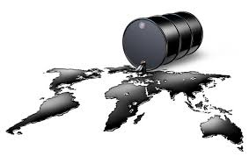
Neft va tabiiy gaz
Jahon bo‘yicha 600 ga yaqin neft va gaz havzalari aniqlangan. Neft va gaz konlarining ham asosiy qismi sayyoramizning shimoliy yarimsharida joylashgan. Eng yirik neft-gaz zaxiralari Fors qo‘ltig‘i davlatlari, Venesuela, Shimoliy Amerika (AQSH, Kanada, Meksika), Rossiya (asosan, G‘arbiy Sibir), Kasbiybo‘yi mamlakatlari, Shimoliy Afrika (ayniqsa, Liviya va Jazoir), Gvineya qo‘ltig‘i mamlakatlari (ayniqsa, Nigeriya) hamda Xitoyda joylashgan.

Slide 22
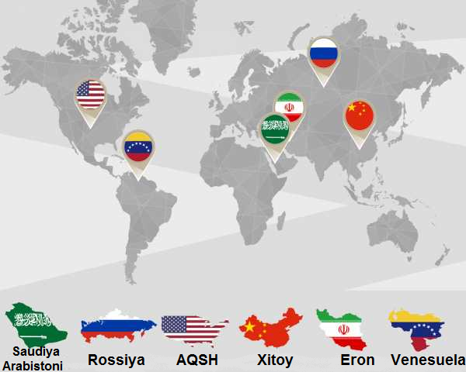
Dunyoda neft qazib olish bo‘yicha peshqadam davlatlar:

Slide 23
Dunyo mamlakatlarida gaz qazib olish
(kub metr hisobida)

Slide 24
Rudali foydali qazilmalar
Jahon iqtisodiyotida rudali (metall) qazilma resurslarining ahamiyati nihoyatda kattadir. Yer yuzida rudali mineral resurslarga boy mintaqalar, masalan, Alp-Himolay, Tinch okeanbo‘yi mintaqalari mavjud. Bunday mintaqalar sanoat uchun muhim xomashyo bazasi bo‘lib xizmat qiladi va ayrim davlatlarning iqtisodiy rivojlanishini belgilaydi. Xitoy, Rossiya, AQSH, Kanada, Avstraliya, Braziliya, JAR, Qozog‘iston, Hindiston, Chili, Peru jahonda qora va rangli metall xomashyolariga eng boy mamlakatlar hisoblanadi.

Slide 25
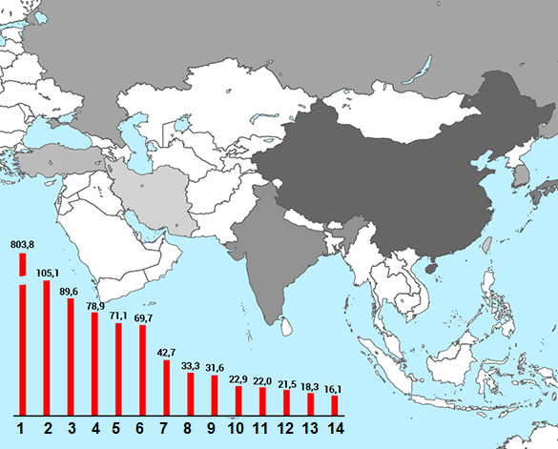
Po‘lat ishlab chiqarishda yetakchi davlatlar
1. Xitoy
2. Yaponiya
3. Hindiston
4. AQSH
5. Rossiya
6. Koreya Respublikasi
7. Germaniya
8. Braziliya
9. Turkiya
10. Ukraina
11. Italiya
12. Tayvan
13. Meksika
14. Eron

Slide 26
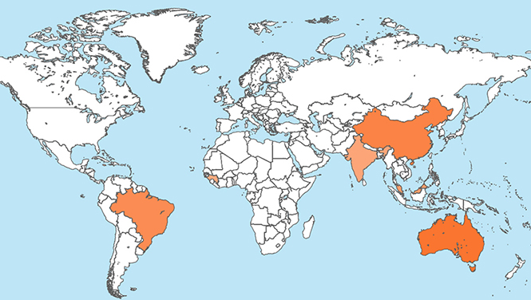
Boksit zaxiralariga ko‘ra peshqadam davlatlar

Slide 27
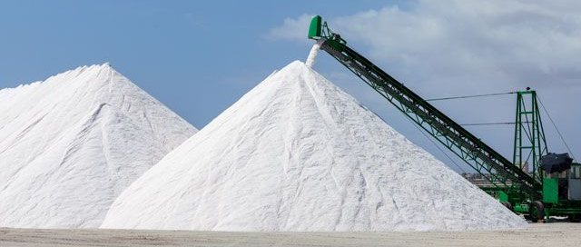
Noruda mineral boyliklar
Ulardan eng muhimlari osh tuzi, kaliy tuzlari, fosforit, oltingugurt, olmos, qurilish materiallari hisoblanadi. Ularning konlari qadimiy platformalarda, burmali tog‘larda, sho‘r ko‘llarning botiqlarida ko‘p uchraydi.

Slide 28
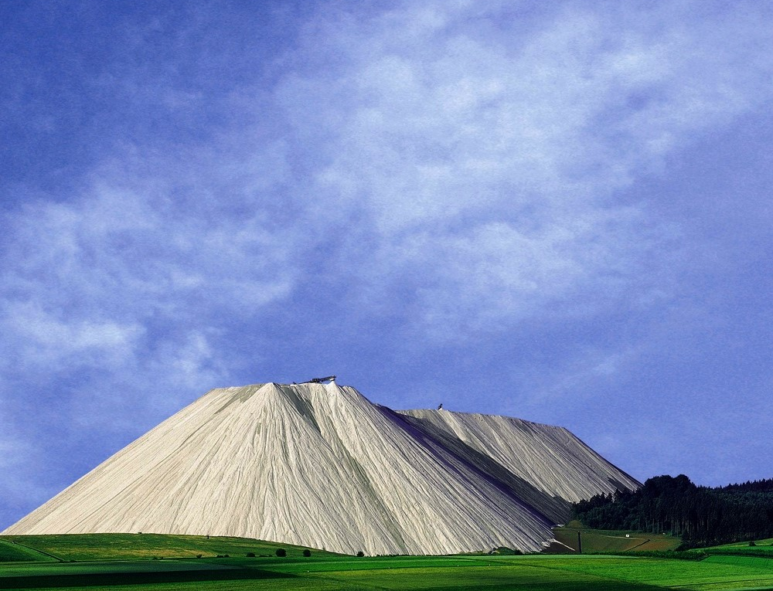
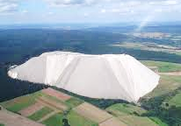
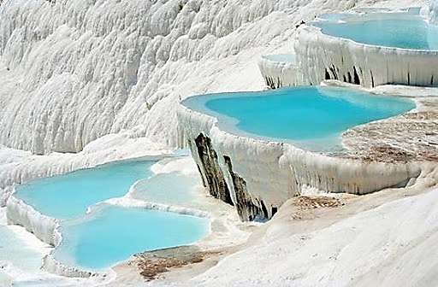
Noruda mineral boyliklar
Turli mineral tuzlarning zaxiralari bo‘yicha dunyoda Rossiya, AQSH, Xitoy, Hindiston, Boliviya, Belarus, Avstraliya singari mamlakatlar yetakchilik qiladi.

Slide 29
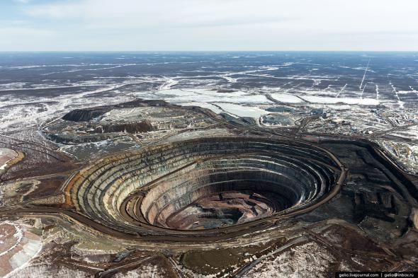
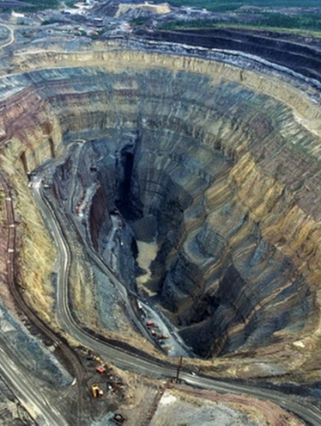
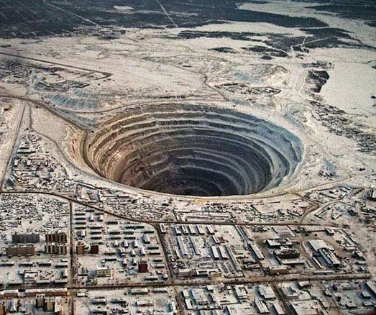
Noruda mineral boyliklar
Olmosning katta zaxiralariga ega bo‘lgan davlatlar esa Rossiya, Avstraliya, Botsvana, JAR, Kongo Demokratik Respublikasi, Kanada, Angola va boshqalardir.

Slide 30
Mineral boyliklarni izlashga oid tadqiqotlar
Yangi mineral konlarni izlash ishlari so‘nggi davrlarda, asosan, Rossiyaning shimoliy va sharqiy hududlari, AQSHning g‘arbiy tog‘li qismi va Alyaska, Kanadaning shimoli, Janubiy Amerika, Avstraliya, Afrikaning kam o‘zlashtirilgan cho‘l, tog‘li va o‘rmonli o‘lkalarida faol olib borilmoqda.

Slide 31
SAVOLLAR
1-savol:
Mineral resurslar necha turga bo‘linadi?

Slide 32
JAVOB
Mineral resurslar 3 turga – yoqilg‘i-energetika, rudali va noruda resurslarga bo‘linadi.

Slide 33
SAVOLLAR
2-savol:
Yoqilg‘i-energetika resurslariga nimalarni misol qilish mumkin?

Slide 34
JAVOB
Neft, gaz, ko‘mir, torf, yonuvchi slanes, uran kabilarni misol qilsa bo‘ladi.

Slide 35
SAVOLLAR
3-savol:
Ushbu mamlakatlar dunyoda qaysi mineral resursni qazib olishda peshqadam hisoblanadi?

Slide 36
JAVOB
Ko‘mir qazib olish hajmiga ko‘ra dunyodagi peshqadam mamlakatlar.

Slide 37
TOPSHIRIQLAR
Quyidagilardan qaysi biri mineral resurs hisoblanmaydi?
A)
B)
C)

Slide 38
Mustaqil bajarish uchun topshiriq
Mavzuni o‘qing, unda berilgan savollarga javob yozing;
O‘quv atlasi va darslik yordamida jahonda ko‘mir, neft, gaz va rangli metallar qazib olish bo‘yicha peshqadam bo‘lgan “birinchi o‘nlik malakatlari” ro‘yxatini tuzing.

